Slide 1
Lecture 3: Machine learning basics
- math
기계학습개론 박상효
Notes:
2주차 첫 강의 : Machine learning basics math
중복되는 경우가 있으므로, 한번에 기본적인 수학적 내용을 모두 다뤄 볼 예정임.

Slide 2
학습목표
핵심용어
Feature space
Dimension
Tensor
Training
Underfitting, Overfitting
기계학습 이해를 위한 기본 수학 개념 이해
주요 수학 표기법 정리
기본 용어 정의
모델 훈련 관련 주요 용어 이해
Notes:
기계학습 이해를 위한 기본 개념 이해 – 표기법, 기본 용어
모델 훈련 관련 주요 용어들을 이해함
Training 과정 – Underfitting ,Overfitting에 대한 개념

Slide 3
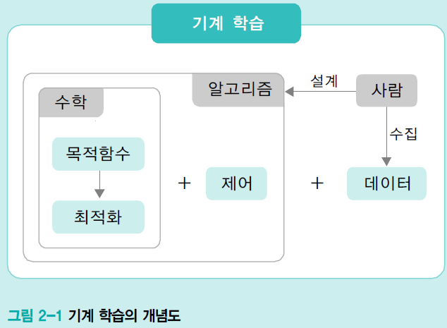
기계 학습에서 수학의 역할
Notes:
기계 학습에서의 수학의 역할
목적함수의 정의, Cost function의 optimization에 대한 이론을 제시하는 데 의의가 있음.

Slide 4
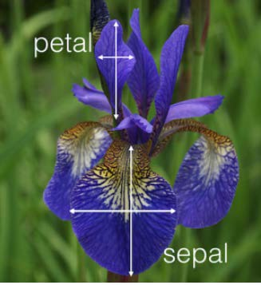
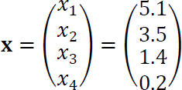
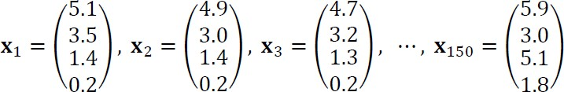
선형대수 : 벡터
벡터
_{샘플을 특징 벡터로}feature vector _{표현}
예) Iris 데이터*에서 꽃받침의 길이, 꽃받침의 너비, 꽃잎의 길이, 꽃잎의 너비라는 4개의 특징이 각각 5.1, 3.5, 1.4, 0.2인 샘플 ➔
여러 개의 특징 벡터를 첨자로 구분
➔
*Iris data set 출처 : http://archive.ics.uci.edu/ml/datasets/Iris
Notes:
선형대수, 확률통계, 미분에 대한 내용이 있음.
선형대수
벡터 : 각각의 특징, Iris의 경우 4개의 값(꽃받침의 길이, 너비, 꽃잎 길이, 너비의 4가지 Feature)을 갖는 벡터값의 예시
여러 특징 벡터를 첨자로 구분함

Slide 5
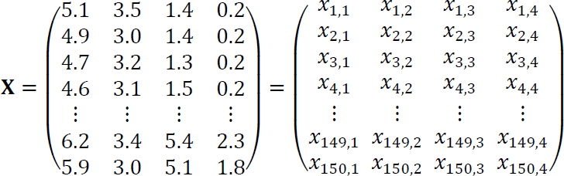
선형대수 : 행렬
행렬
여러 개의 벡터를 담음
예) Iris 데이터 * 에 있는 150개의 샘플을 설계 행렬 X로 표현
_{행}row
_{열}column
*Iris data set 출처 : http://archive.ics.uci.edu/ml/datasets/Iris
Notes:
행렬 : 여러 개의 벡터를 담는 표현
각 Sample에 대한 Feature을 한 row에 담음

Slide 6
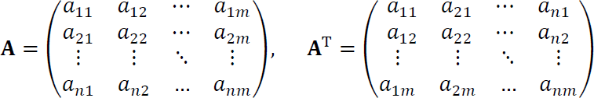

선형대수 : 행렬
전치행렬(Transpose)
Notes:
Transpose에 대한 개념

Slide 7
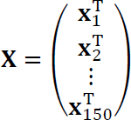
선형대수 : 행렬
전치행렬(Transpose)
Iris dataset을 전치행렬로 표현하면,
벡터의 배열
Notes:
Iris dataset을 transpose matrix로 표현한 예시

Slide 8
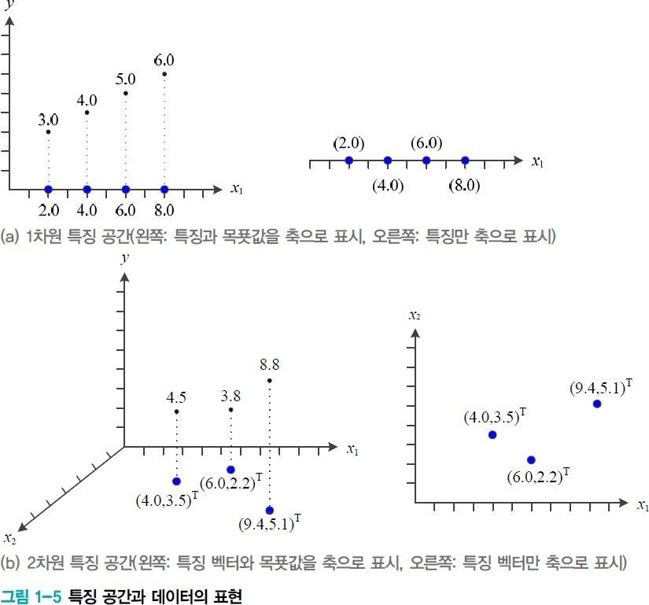
1차원 특징 공간
2차원 특징 공간 특징 벡터 표기
x=(x₁,x₂)^{T}
예시
x=(몸무게,키)^{T}, y=장타율
x=(체온,두통)^{T}, y=감기 여부
Notes:
1차원 Feature vector : 하나의 Feature에 대한 각각의 y값(결과)를 대응
2차원 Feature vector : 두 가지 Feature(x1, x2)에 대응하는 값이 면에 있고, 해당 값에 대한 목표값이 y에 나타남

Slide 9
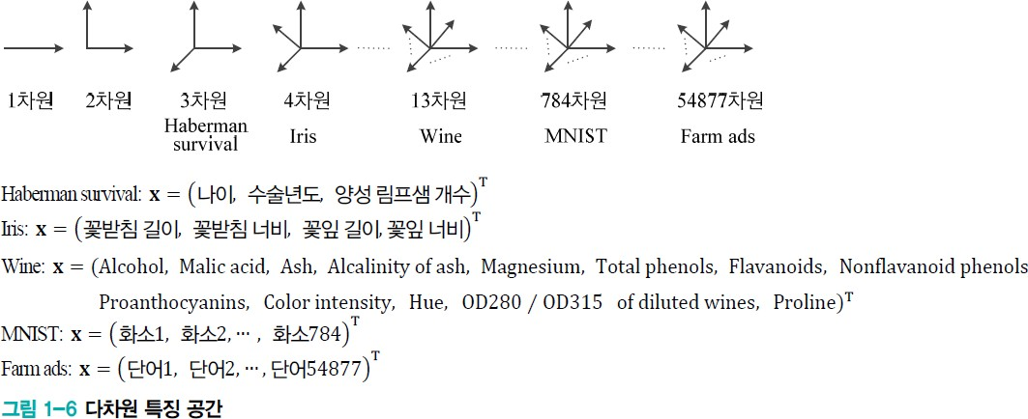
다차원 특징공간
Notes:
다차원 특징공간
Array의 경우, 다양한 차원을 가질 수 있으나 인간이 이해하도록 표현하기 어려움

Slide 10
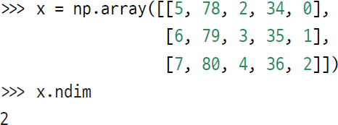
다차원 공간 → 행렬, 텐서
벡터의 배열 ➔ 행렬(matrix) 또는 2D 텐서(Tensor)임
벡터의 배열
텐서는 임의의 차원 개수를 가지는 행렬의 일반화된 모습
(텐서에서는 차원(dimension)을 종종 축(axis)이라고 부름)
Notes:
Tensor
Tensor : 임의의 차원을 가지는 행렬의 일반화된 모습으로, 2D의 경우 행렬과 같게 볼 수 있음.
X.Ndim과 같이 텐서에서의 차원을 종종 축(Axis)이라고 부름

Slide 11
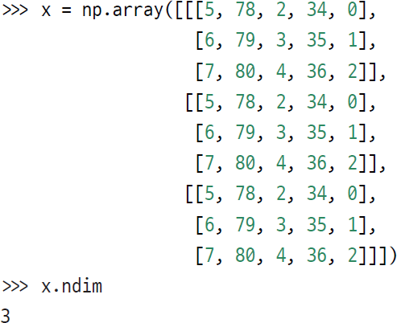
텐서(Tensor)
3D 텐서와 고차원 텐서
numpy에서 3D 텐서를 나타내면,
Notes:
3D Tensor의 예시

Slide 12
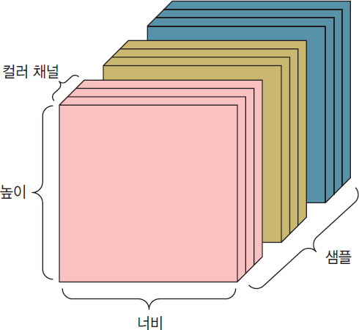
4D Tensor
4D 이미지 데이터 텐서(채널 우선 표기)
Notes:
4D Tensor의 예시
너비, 높이의 2D image * 3(Color channel) => 3차원, 이 때 여러 샘플을 표현하기 위해 1차원이 추가되어 총 4차원의 Tensor로 이미지 데이터셋이 표현됨.

Slide 13
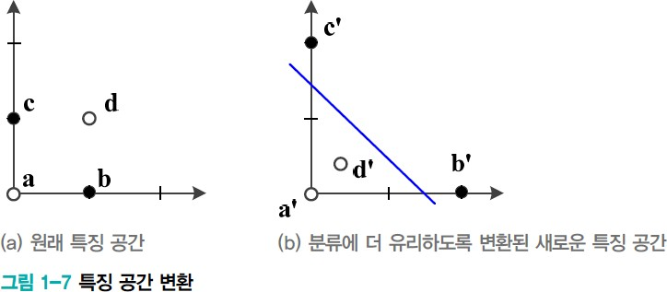
_{선형 분리 불가능}linearly non-separable_{한 경우}
Notes:
Feature space, dimension을 배우는 이유
분류, 예측 등의 문제에서 Feature을 잘 파악하는 것이 필요함(Feature Engineering)
어떻게 미리 전처리를 하는지 등…
이 때, 선형 함수로 데이터를 분류할 때, (a)의 경우 완벽히 선형 분리가 불가능하기 때문에 특정 값 이상 정확도를 가지기 어렵다.
(b)와 같이 Transpose 등의 변환을 통해 다른 차원으로 옮기면, 직선으로 구분하기 쉬워진다. 이러한 예시와 같이, 어떤 Feature space가 좋은 공간인가? 를 찾는 것이 중요하기 때문.
Feature에 대한 표현을 어떻게 다양하게 할 것인가 ? -> 표현 학습(Representation Learning)

Slide 14
확률과 통계
기2.2
Notes:
확률과 통계
불확실성을 다루는 확률과 통계가 중요함.

Slide 15
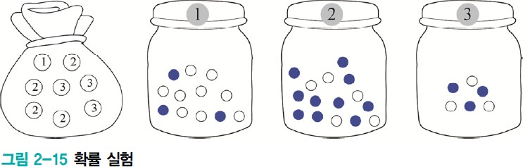
확률 기초
간단한 확률실험 장치
주머니에서 번호를 뽑은 다음, 번호에 따라 해당 병에서 공을 뽑고 색을 관찰함
번호를 y, 공의 색을 x라는 확률변수로 표현하면 정의역은 y∈{①,②,③}, x∈{파랑, 하양}
Notes:
주머니에서 번호를 뽑고, 이 때 나온 번호의 공을 뽑은 후 색깔을 관찰하는 실험
번호를 y, 색을 x라고 할 때의 정의역은 다음과 같음.

Slide 16
확률 기초
카드는 ①번, 공은 하양일 확률은 P(y=①,x=하양)=P(①,하양)
➔결합확률(joint prob.)
곱규칙
Notes:
카드는 1번, 공은 하양일 확률 -> 동시확률(Joint probability) 를 조건부확률로 표현할 수 있음.
독립적인 경우 곱 규칙이 적용됨.

Slide 17

베이즈 정리
베이즈 정리 (식 (2.26))
다음 질문을 식 (2.27)로 쓸 수 있음
Notes:
조건부 확률
베이즈 정리(Baysian theorem)
Ex) y가 번호, x가 색깔일 때
하얀 공이 나왔다는 사실만 알고, 어느 병에서 나왔는지(y)를 모를 때, 병을 추정하라.
-> argmax P(y|x) = 해당 확률을 최대화하는 y값(y hat)을 return함.

Slide 18

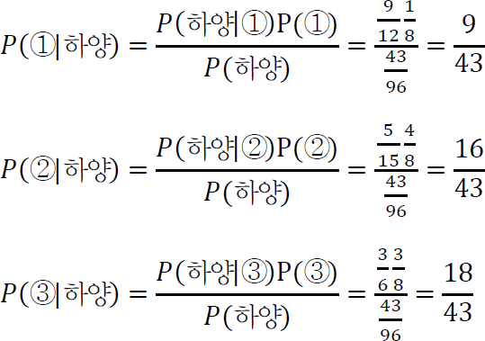
베이즈 정리
베이즈 정리 (식 (2.26))
베이즈 정리를 적용하면,
세 가지 경우에 대해 확률을 계산하면,
③번 병일 확률이 가장 높음
Notes:
이 때, baysian equation을 활용해 P(y|x = 하양)을 다시 표현하면 다음과 같다.
결국 숫자에 따라 P(num|하양)을 각각 계산 할 수 있는데, 이 때 가장 높은 값이 3번이므로 3번으로 추론하는 예시.

Slide 19
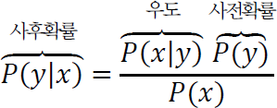
베이즈 정리
용어
사후확률(posterior prob.)
우도(likelihood)
사전확률(prior prob.)
Notes:
베이즈 정리
이 때 y를 사전확률 : x를 보기 전, 단순히 y의 확률
P(x|y)를 우도(likelihood),
P(y|x)를 사후확률 : x를 보고 나서의 y의 확률(x가 하양인 것을 아는 상태에서의 확률)
으로 정의한다.

Slide 20
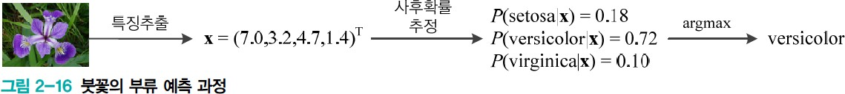
베이즈 정리
기계 학습에 적용
예) Iris 데이터 분류 문제
특징 벡터 x, 부류 y∈{setosa, versicolor, virginica}
분류 문제를 argmax로 표현하면 식 (2.29)
Notes:
베이즈 정리의 적용
Iris 분류문제가 있을 때, 특징벡터 x가 있고, 꽃 분류값 y가 있다.
분류 문제를 argmax로 표현하면, argmax P(y|x) -> x라는 데이터가 있을 때의 y의 추정
해당 x 데이터를 보고 난 이후 y의 추정으로 볼 수 있음. 실제 확률을 알아야 하지만, evidence(x)가 있다고 가정했을 때 확률이 올라간다는 사실이 추론의 배경이 됨.

Slide 21

베이즈 정리
기계 학습에 적용
사후확률 P(y|x)를 직접 추정하는 일은 아주 단순한 경우를 빼고 불가능
따라서 베이즈 정리를 이용하여 추정함
사전확률은 식 (2.30)으로 추정
우도는 밀도 추정 기법으로 추정(기6.4, GMM 참고)
Notes:
사후확률을 직접 추정하는 일은 아주 단순한 경우 이외에서는 불가능함.
-> 베이즈 정리를 활용하여 각각의 확률을 분류하여 (사전확률, 우도 등등..) 추정하게 됨.
우도 등의 개념은 이후에 설명할 것이므로 아직 몰라도 됨. 분류 문제에서 사용

Slide 22
정보이론
메시지가 지닌 정보를 수량화할 수 있나?
“고비 사막에 눈이 왔다”와 “대관령에 눈이 왔다”라는 두 메시지 중 어느 것이 더 많은 정보를 가지나?
정보이론의 기본 원리 → 확률이 작을수록 많은 정보
Notes:
정보 이론(Information Theory)에 대한 간단한 설명
메시지가 가진 정보를 수량화(Quantify)할 수 있는가?
정보 이론에서의 기본 원리 : 확률이 작을수록 많은 정보(더 많은 정보를 담고 있다)라고 간주함.

Slide 23
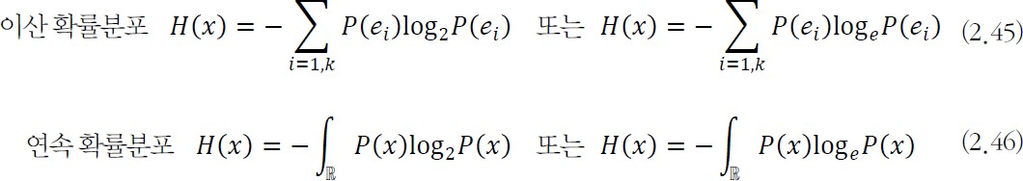
정보이론
_{자기 정보}self information
사건(메시지) ℯ_{𝑖𝑖}의 정보량 (단위: bit)
엔트로피
확률변수 x의 불확실성을 나타내는 엔트로피
Notes:
정보 이론
자기 정보 : 어떤 사건이나 메시지에 대한 정보량을 어떻게 수량화 하는가?
확률값에 log2를 취한 후 음수값으로 간주함(단위 : bit). 이유에 대해서는 다루지 않음(정보이론에 대해 깊게 다루어야 하므로)
정의하는 이유 : 엔트로피의 정의를 이해하기 위함.
엔트로피 : 확률변수 x의 불확실성을 나타내는 엔트로피
이산확률분포의 경우 : - Log 확률값(자기 정보값)에 다시 확률값을 곱하고, 시그마로 총합을 구하면 됨
연속확률분포의 경우 : 같은 공식에 대해 적분을 수행

Slide 24
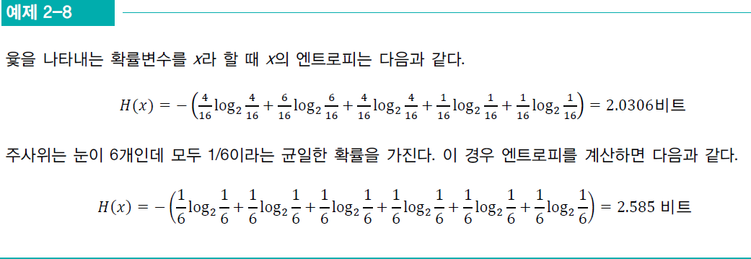
정보이론
자기 정보와 엔트로피 예제
Notes:
자기정보와 엔트로피의 예시
윷을 나타내는 확률변수를 x라 할 때, x의 엔트로피의 총합을 계산한 예시
주사위에 대한 엔트로피의 총합
비트 값이 높다 : 주사위에 대한 엔트로피를 계산하는게 훨씬 불확실하므로, 추측하기 위해 더 많은 정보가 필요하다.

Slide 25
기2.3
최적화
Notes:
Optimization
머신러닝에서는 수많은 최적화 알고리즘이 있고, 어떻게 최적화를 하여 비용을 최소로 하는 파라미터를 어떻게 찾을 것인가? 가 머신러닝의 핵심이라고 볼 수 있다.

Slide 26
최적화
순수 수학 최적화와 기계 학습 최적화의 차이
순수 수학의 최적화 예) 𝑓𝑓 𝑥𝑥₁, 𝑥𝑥₂ = − cos 𝑥𝑥₁ + sin 𝑥𝑥
²의 최저점을 찾아라.
2
2
2
기계 학습의 최적화는 단지 훈련집합이 주어지고, 훈련집합에 따라 정해지는 목적함수 의 최저점을 찾아야 함
데이터로 미분하는 과정 필요 → 오류 역전파 알고리즘 (기3.4)
주로 스토캐스틱 경사 하강법(SGD) 사용
Notes:
순수 수학에서와 머신 러닝에서의 최적화의 차이
순수 수학에서의 예시에서는 최적에 해당하는 하나의 점을 찾게 됨.
기계학습에서의 최적화는 훈련집합이 주어지고, 해당 훈련집합에서 정해지는 cost function에서 가장 cost가 적은 값을 찾는 것이 목적임.
이 때, 수학에서 최저 값을 찾기 위해 미분하는 것처럼, 데이터를 미분하는 과정(오류 역전파 알고리즘)이 필요할 수 있고, 스토캐스틱 경사 하강법이 사용됨.

Slide 27
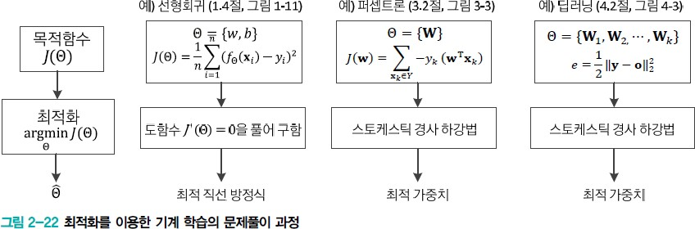
최적화
Notes:
목적함수 J가 있을 때, 해당 목적함수를 최적화하는 argmin J(theta)에서의 파라미터 theta를 찾는 것이 목적임.
선형회귀, 퍼셉트론, 딥러닝에서도 결국 방법과 theta, theta 안의 weight parameter은 조금씩 다르지만 궁극적으로 theta를 집어넣어서 J값을 최소화하는 것이 목적이다.

Slide 28
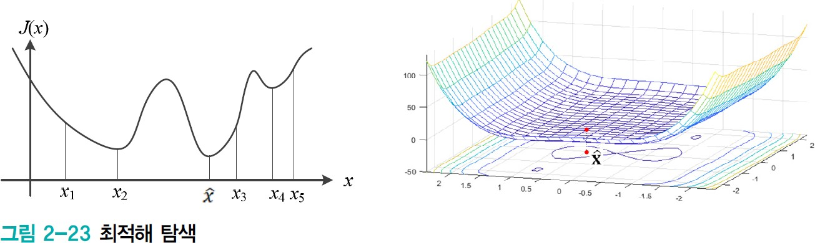
𝑥𝑥�은 전역 최적해, 𝑥𝑥₂와 𝑥𝑥₄는 지역 최적해
Notes:
고차함수에서의 최적해 탐색(최저 값을 찾는 방법) 일 때, local minimum이 발생할 수 있는 예시

Slide 29
기계 학습이 해야 할 일을 식으로 정의하면,
Notes:
J(theta)를 최소로 하는 최적해 theta(hat)을 찾는 것. Argmin J(theta)를 찾는 것이 기계 학습의 목표로 볼 수 있다.

Slide 30
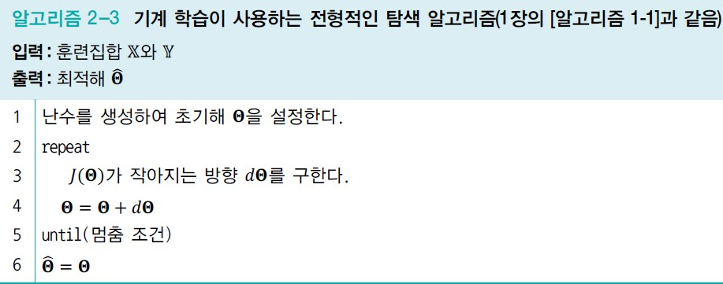
Notes:
훈련집합 X와 Label Y가 있을 때,
최적해(최소화하는) theta를 찾는 방법의 Pseudo-code

Slide 31
미분
미분에 의한 최적화
미분의 정의
1차 도함수 𝑓𝑓′(𝑥𝑥)는 함수의 기울기, 즉 값이 커지는 방향을 지시함
Notes:
미분
미분의 정의와 도함수의 의미

Slide 32
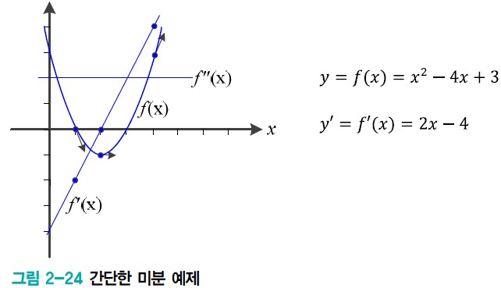
미분
미분에 의한 최적화
따라서 −𝑓𝑓′(𝑥𝑥) 방향에 목적함수의 최저점이 존재
[알고리즘 2-3]에서 𝑑𝑑𝚯𝚯로 −𝑓𝑓′ 𝑥𝑥 를 사용함← 경사 하강 알고리즘의 핵심 원리
Notes:
미분에 의한 최적화
F’(x)값이 함수가 커지는 방향을 나타내므로, 이의 음수 값 방향에 목적함수의 최저점이 존재한다고 볼 수 있다.
따라서, 경사 하강 알고리즘에서는 direction(theta)를 도함수의 음수값으로 사용한다.

Slide 33
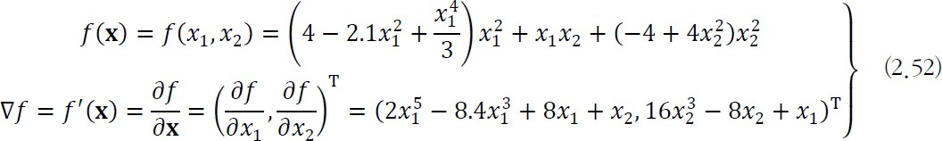
미분
편미분
변수가 여러 개인 함수의 미분
미분값이 이루는 벡터를 그레이디언트라 부름
𝜕𝜕𝜕𝜕 , 𝜕𝜕𝜕𝜕
T
여러 가지 표기: 𝛻𝛻𝑓𝑓, 𝜕𝜕𝜕𝜕 ,
𝜕𝜕𝐱𝐱
𝜕𝜕𝑥𝑥₁ 𝜕𝜕𝑥𝑥₂
예)
Notes:
편미분
Partial derivative : 변수가 여러 개 일 때, x1에 대해서만 미분을 하거나, x2에 대해서 미분을 하는 등의 방법
미분한 값이 이루는 벡터를 Gradient라고 부름.

Slide 34
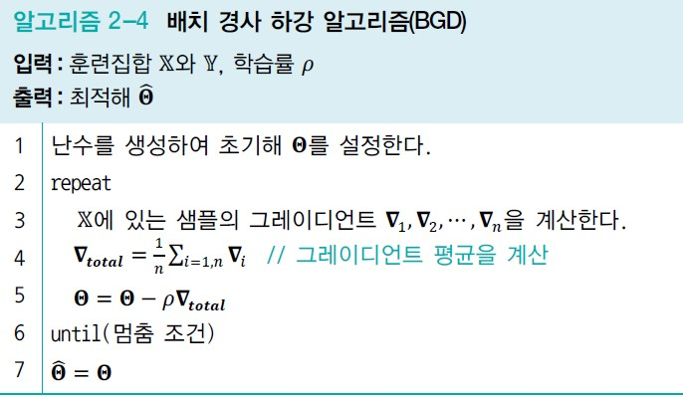
경사하강알고리즘
식 (2.58)은 경사 하강법이 낮은 곳을 찾아가는 원리
𝐠𝐠 = 𝑑𝑑𝜣𝜣 = ^{𝜕𝜕𝑱𝑱} 이고, 𝜌𝜌는 학습률
𝜕𝜕𝜣𝜣
배치 경사 하강 알고리즘
샘플의 그레이디언트를 평균한 후 한꺼번에 갱신
Notes:
경사 하강 알고리즘(Gradient-Descent Algorithm)
배치 경사 하강 알고리즘의 예시
P를 Learning rate로 가정하고, g = direction(theta) = delta(J)/delta(Theta)로 할 때,
X에 있는 샘플의 모든 그래디언트를 계산하여, 평균값을 계산한다.
이후 해당 Gradient의 평균값에 음수를 취한 후 learning rate를 곱하여, 해당 방향으로 theta를 조정하게 됨.
Batch 안에 있는 모든 값을 계산하여 평균을 낸 후 한꺼번에 갱신하므로, 배치 경사 하강 알고리즘이라고 부름

Slide 35
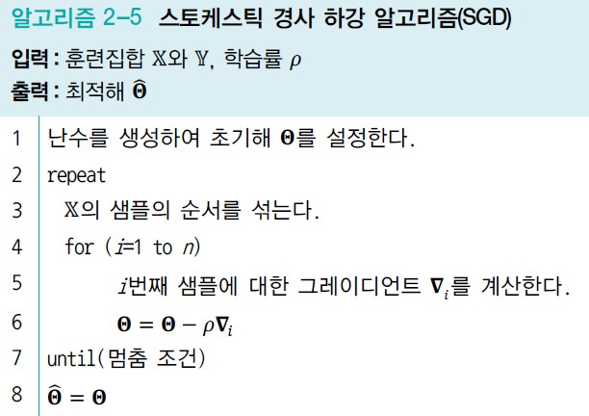
경사하강알고리즘
_{스토캐스틱 경사 하강}SGD(stochastic gradient descent) _{알고리즘}
한 샘플의 그레이디언트를 계산한 후 즉시 갱신
라인 3~6을 한 번 반복하는 일을 한 세대라 부름
Notes:
스토캐스틱 경사 하강 알고리즘의 예시
한 샘플의 그래디언트를 계산한 후, 즉시 갱신하게 됨.
샘플 하나에 대해 계산한 후, 즉시 갱신함.
모든 gradient를 계산하지 않고 갱신하므로 delay가 적고, Batch에서 발생하는, 값이 큰 gradient로 쏠리는 단점을 보완할 수 있다.

Slide 36
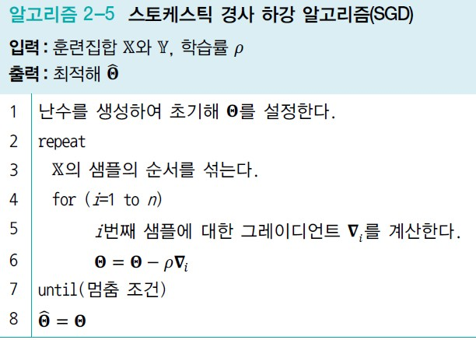
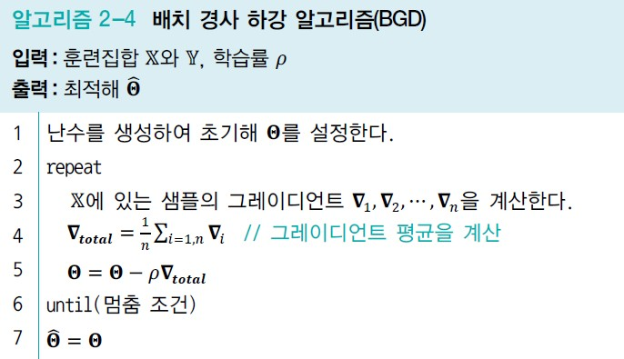
Notes:
처음의 간단한 개념과, 방식의 차이에 따라 나뉘는 예시의 총 정리

Slide 37
모델 훈련
Notes:
실제 모델이 어떻게 스스로 학습되는가? 훈련되는 과정은?

Slide 38
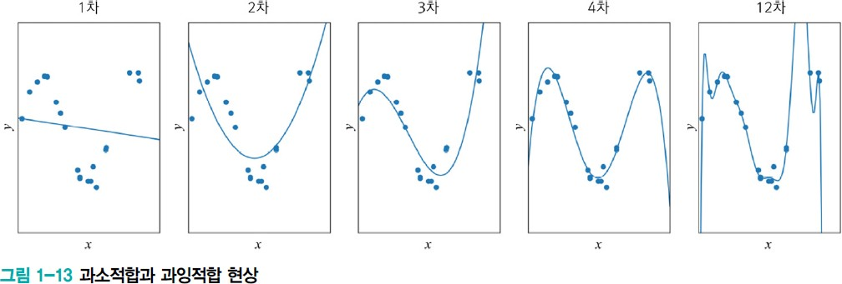
Underfitting
Notes:
Underfitting
다양한 점들이 있을 때, 선형으로 fitting하는 경우 어떻게 fittingr을 해도 error이 많이 발생함(1차함수 fitting의 한계)
고차원의 함수로 fitting할 수록 정확히 모든 점을 지나는 것을 볼 수 있음.

Slide 39
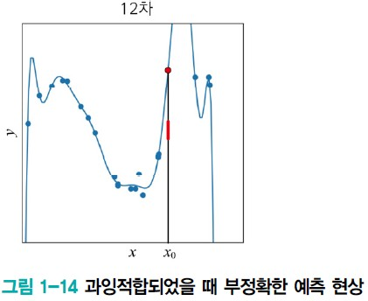
Overfitting
12차 다항식 곡선을 채택한다면 훈련집합에 대해 거의 완벽하게 근사화함
하지만 ‘새로운’ 데이터를 예측한다면 큰 문제 발생
x₀에서 빨간 막대 근방을 예측해야 하지만 빨간 점을 예측
Notes:
그렇다면, 항상 고차원 함수를 사용하는게 solution인가? - Overfitting
고차원의 함수를 사용하여 fitting하는 경우, 가진 training set에 대해서는 완벽하게 근사할 수 있다.
문제는, 새로운 데이터를 예측하려고 할 때, 부정확하게 fitting되는 경우가 있음. (noise, error, 잡음까지 fitting하려고 시도하였기 때문)
-> 적절한 용량의 모델을 적절히 선택하는 것이 중요

Slide 40
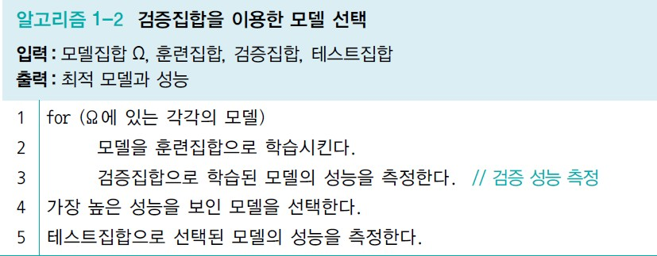
검증집합
훈련집합과 테스트집합과 다른 별도의 검증집합을 가진 상황
Notes:
검증집합
Training set / Testing set과는 또 다른 검증집합(Validation set)을 두는 상황
이 때, 모델을 훈련집합으로 학습시킨 후 검증집합으로 모델의 성능을 측정한다.
중간중간마다 검증집합으로 학습된 모델을 측정함으로써, 과잉적합(Overfitting)을 어느 정도 완화할 수 있다.
이후 가장 높은 성능을 보인 모델을 선택한 후, 테스트집합으로 선택된 모델의 성능을 측정한다.
문제 : 이 때, test set이 너무 적으면 검증집합을 두는 것이 부적절할 수 있음.

Slide 41
모델 선택의 한계
SVM, Decision tree, GMM, PCA, MLP, CNN, RNN, GAN, etc.
현실에서는 모델의 종류가 아주 많음
현실에서는 경험으로 큰 틀 선택한 후 [경험적 접근방법]
모델 선택 알고리즘으로 세부 모델 선택하는 전략 사용
예) CNN을 사용하기로 정한 후, 은닉층 개수, 활성함수, 모멘툼 계수 등을 정하는데 모 델 선택 알고리즘을 적용함
*출처 : Deep Learning,
Notes:
모델 선택의 한계
수많은 종류의 모델이 있으므로, 모든 모델을 테스트하기 어려움
-> 경험적 접근방법을 통해 어느정도 큰 틀을 선택해야 함.
이후에 모델 선택 알고리즘을 통해 세부 모델을 선택하는 전략을 사용해야 한다.
해당 강좌의 다양한 과제들의 궁극적인 목적 : 실제로 수행해보며 정확도, 데이터의 변화, 데이터 전처리 등등을 경험적으로 수행하여 이후 경험적 접근을 통해 잘 선택할 수 있도록 하기 위함

Slide 42
Summary
수학 용어
행렬
베이즈정리(Bayes’ theorem)
엔트로피(entropy)
편미분(partial derivative)
특징공간
차원, 텐서
훈련
과소적합
과대적합
모델 선택과 훈련의 한계

Slide 43
In the next lecture…
데이터 처리방식
Numpy, pandas,
데이터 중요성
시각화를 통한 분석
과제 #1
Colab 활용
영상 분석

Slide 44
참고자료
기 : 기계학습, 오일석, 2017
핸 : 핸즈온머신러닝, 2/E, 2020 (번역)
모 : 모두의 딥러닝, 2/E, 2020
케 : 케라스 창시자에게 배우는…, 2018 (번역)
머 : 머신러닝 도감 그림으로…, 2019 (번역)
파 : Python machine learning, 2/E, 2019 (번역) → “머 신러닝 교과서 with 파이썬, …” 2019
기1.2, 1.5
기2
케1

Slide 45
퀴즈1(높은배점)
응시기한 9.8 ~ 10

